Slide 1


Viterbi là gì?
Bài thuyết trình do AI Agent biên soạn
AI Slides Maker · Powered by Ollama

Slide 2
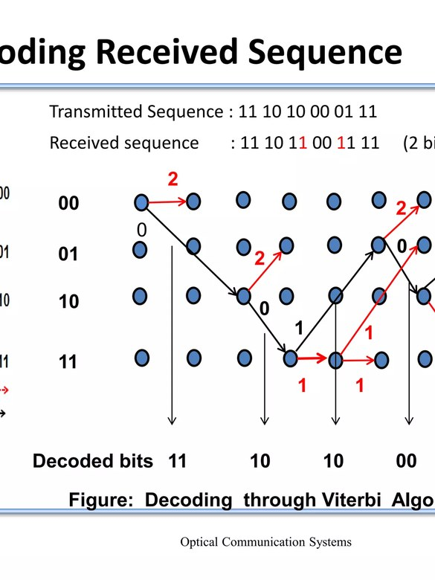
Giới thiệu tổng quan về Viterbi
▪ Viterbi là một thuật toán quan trọng trong lý thuyết mã thông tin và xử lý tín hiệu được phát triển bởi A. J. Viterbi vào năm 1967
▪ Thuật toán này áp dụng rộng rãi để ước lượng trạng thái của hệ thống trạng thái ẩn - mô hình (Hidden Markov Model) bằng phương pháp hậu ký tối ưu (Hậu ký Tối ưu)
▪ Viterbi cải thiện hiệu suất truyền tải dữ liệu và tăng cường độ chính xác của các hệ thống bằng cách sử dụng cơ chế đoán đúng trạng thái dựa trên tín hiệu nhận được
Viterbi là gì? | Trang 2

Slide 3

Chương trình nghị sự
▪ Phần 1: Cơ chế vận hành của thuật toán Viterbi
▪ Phần 2: Số liệu quan trọng và ứng dụng
▪ Phần 3: Cơ sở lý thuyết của Viterbi
▪ Phần 4: So sánh với các thuật toán khác
Viterbi là gì? | Trang 3

Slide 4

Cơ chế vận hành của thuật toán Viterbi
▪ Thuật toán Viterbi tìm kiếm đường đi tối ưu trong mạng trạng thái hidden Markov (HMM) bằng cách sử dụng thuật toán đệ quy, đảm bảo rằng tại mỗi bước quyết định trạng thái hiện tại và trạng thái trước đó là phần tử có giá trị tối đa
▪ Quá trình này liên tục cập nhật thông tin về trạng thái mạng với xác suất cao nhất cho đến khi đạt được kết quả cuối cùng
▪ Cơ chế vận hành của Viterbi hiệu quả trong việc phân tích và dự đoán các tín hiệu ngẫu nhiên dựa trên mô hình HMM phức tạp
Viterbi là gì? | Trang 4

Slide 5

Số liệu quan trọng và ứng dụng
▪ Viterbi là một thuật toán tối ưu hóa động lực học (dynamic programming) được sử dụng rộng rãi trong lĩnh vực truyền thông và mã hóa, giúp giảm thiểu sai sót trong việc gửi và nhận dữ liệu
▪ Thuật toán này sử dụng phương pháp theo dõi trạng thái (state tracking) để ước lượng trạng thái hiện tại của hệ thống dựa trên thông tin về quá khứ
▪ Viterbi được áp dụng trong nhiều lĩnh vực như mã hóa dữ liệu, truyền thông vô tuyến, và kỹ thuật điều khiển
Viterbi là gì? | Trang 5

Slide 6
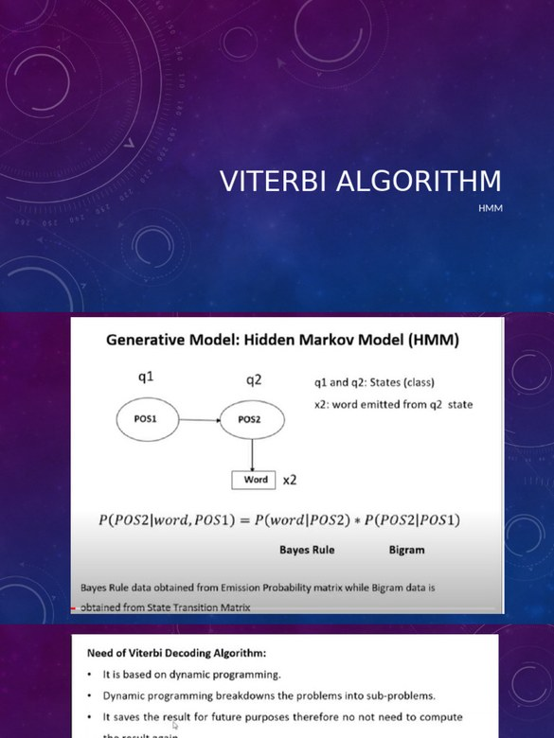
Cơ sở lý thuyết của Viterbi
▪ Cơ sở lý thuyết của thuật toán Viterbi dựa trên mô hình trạng thái Markov (HMM), mô tả quá trình chuyển đổi giữa các trạng thái theo quy luật xác suất có hướng
▪ Thuật toán Viterbi được phát triển để giải quyết vấn đề nhận dạng mẫu trong điều kiện không hoàn toàn chắc chắn, dựa trên việc tìm kiếm đường đi tối ưu trong mạng trạng thái Markov
▪ Nguyên tắc chọn trạng thái tối ưu của Viterbi liên quan đến việc tính toán khả năng tối đa của mỗi trạng thái và chuyển đổi giữa chúng, nhằm đạt được xác suất nhận dạng mẫu cao nhất
Viterbi là gì? | Trang 6

Slide 7
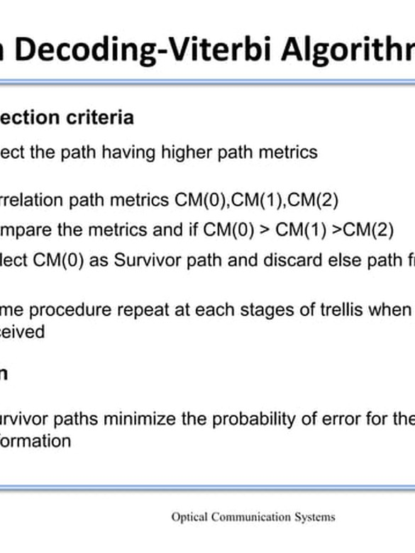
So sánh với các thuật toán khác
▪ Viterbi khác biệt với thuật toán Fano ở chỗ việc tối ưu hóa được thực hiện ở mức toàn cục thông qua phân tích trạng thái ẩn và sử dụng phương pháp truy hồi động. Điều này cho phép thuật toán Viterbi ước lượng trạng thái và tín hiệu một cách chính xác hơn
▪ So với BCJR, Viterbi dựa trên nguyên tắc suy luận Bayes để ước lượng trạng thái và tín hiệu trong các hệ thống truyền tin cổ điển. Đây là điểm mạnh của thuật toán Viterbi so với BCJR, vì nó có thể xử lý dữ liệu phức tạp hơn
▪ Trong khi đó, thuật toán Dijkstra lại tập trung vào việc tìm kiếm đường đi ngắn nhất trong mạng đồ thị có hướng mà không cần tính đến sự phụ thuộc giữa các trạng thái. Điều này cho thấy Dijkstra là một thuật toán phù hợp cho các ứng dụng đòi hỏi tốc độ và hiệu suất cao
Viterbi là gì? | Trang 7

Slide 8
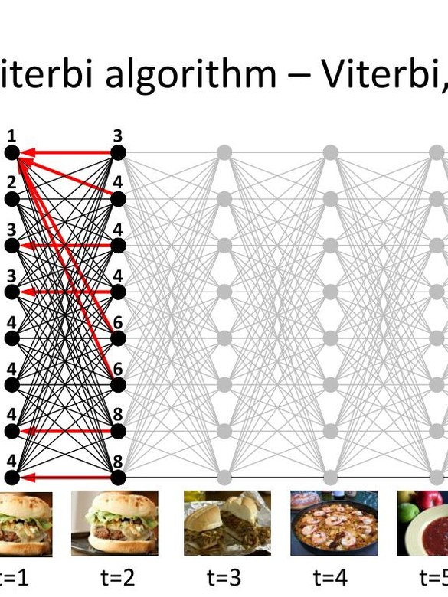
Ứng dụng thực tế của Viterbi
▪ Viterbi được ứng dụng rộng rãi trong truyền thông liên kết không dây, giúp tối ưu hóa việc giải mã tín hiệu bằng cách giảm thiểu sai số
▪ Thuật toán này còn được sử dụng trong mã hóa dữ liệu, đảm bảo sự an toàn và bảo mật của dữ liệu
▪ Ngoài ra, Viterbi còn có ứng dụng thực tế trong hệ thống điều khiển tự động và phân tích tín hiệu sinh học
Viterbi là gì? | Trang 8

Slide 9
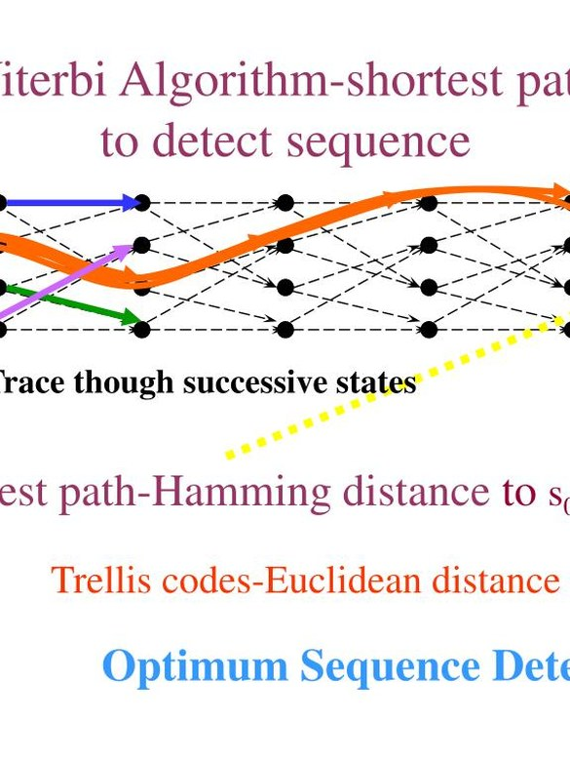
Cơ chế tối ưu hóa trong Viterbi
▪ Cơ chế tối ưu hóa trong thuật toán Viterbi là một quá trình tìm kiếm trạng thái cuối cùng có giá trị cao nhất, dựa trên nguyên tắc chọn lựa trạng thái có khả năng dẫn đến kết quả tốt nhất
▪ Thuật toán Viterbi sử dụng bảng treo để lưu trữ thông tin về trạng thái hiện tại và trạng thái trước đó, nhằm mục đích giảm thiểu thời gian tính toán và cải thiện hiệu suất của thuật toán
▪ Quá trình tìm kiếm trong thuật toán Viterbi liên tục cập nhật giá trị của các trạng thái dựa trên sự kiện quan sát gần nhất, nhằm mục đích đảm bảo rằng trạng thái cuối cùng có giá trị cao nhất
Viterbi là gì? | Trang 9

Slide 10

Kết luận về tầm quan trọng của Viterbi
▪ Kết luận về tầm quan trọng của Viterbi: Thuật toán Viterbi được ứng dụng rộng rãi trong các hệ thống truyền thông và xử lý tín hiệu nhờ khả năng tối ưu hóa việc ước lượng trạng thái và giám sát mã
▪ Tính linh hoạt và hiệu suất cao của thuật toán Viterbi: Tính linh hoạt và hiệu suất cao của Viterbi khiến nó được ứng dụng trong nhiều lĩnh vực như kỹ thuật số, viễn thông và xử lý hình ảnh
▪ Sự kết hợp giữa tính xác thực và khả năng xử lý nhanh chóng của Viterbi: Sự kết hợp giữa tính xác thực và khả năng xử lý nhanh chóng của Viterbi đã đưa ra những đóng góp quan trọng cho việc phát triển các hệ thống truyền thông hiện đại
Viterbi là gì? | Trang 10

